Slide 1
6장 요구사항 분석과 모델링

Slide 2
목표
요구사항 분석을 정의하시오.
요구사항 분석 단계의 산출물은 무엇인가?
요구사항 분석 활동과 개발 활동의 차이점은 무엇인가?
요구사항 분석의 어려움과 문제점은 무엇인가?
요구사항을 수집하는 방법에 대하여 알아본다.
모델링을 정의하고 모델링의 기본 요소를 설명하시오.
소프트웨어 시스템을 바라보는 세 가지 관점은 무엇인가?

Slide 3
1. 요구사항 분석 정의
시스템 분석은 컴퓨터가 만들어지기 훨씬 이전부터 수행되어 왔다.
시스템 분석은 문제에 대한 정의를 내리는 것
개발에 들어가기 전 문제에 대한 명확한 설명과 이해를 하기 위하여 필요
여기서는 시스템의 일부인 소프트웨어 요구사항 분석을 중점적으로 다룬다.
소프트웨어 개발 노력의 성패도 개발하는 시스템의 목표를 프로젝트 초기에 확립할 수 있느냐에 달려있다.
시스템의 목표를 확립하는 과정이 요구사항 분석과정

Slide 4
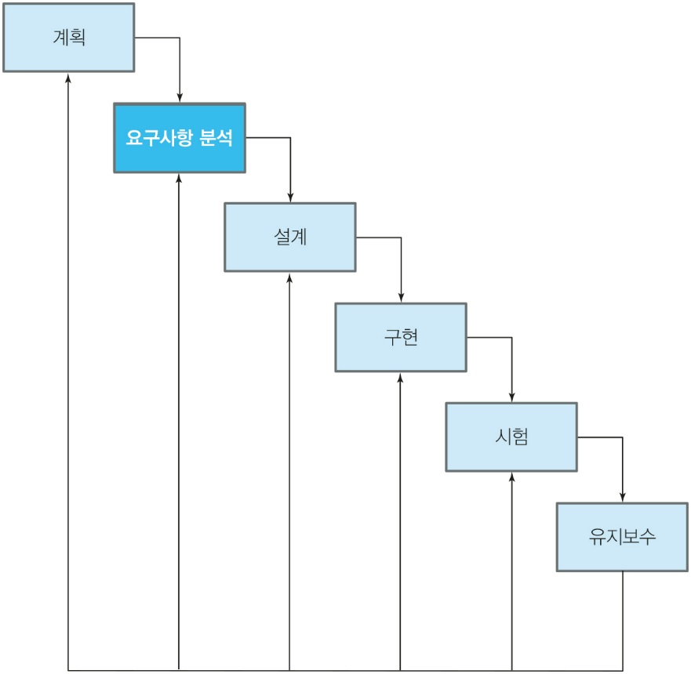
요구사항 분석과 라이프 사이클

Slide 5
요구사항 분석 임무
요구사항의 발견, 정제, 모델링, 그리고 명세화하는 과정
문제기술을 보다 세부적으로 다루어 시스템의 요구사항을 세분화 하고 그 결과를 통합하여 원하는 시스템을 기술
시스템이 만족시켜야 할 기능, 성능, 그리고 다른 시스템과의 인터페이스 등 규명
소프트웨어 개발에서 가장 어려운 부분은 사용자 또는 개발비용을 부담하는 후원인인 고객의 문제점을 이해하는 것
즉, 고객에게 무엇(what)을 제공할 것인가를 정확히 기술하는 것이 다.
요구사항 분석의 최종 산출물은 요구사항 명세서

Slide 6
개발(Development)의 특징
개발(설계, 코딩, 시험 포함)은 주어진 요구사항을 똑바로 해결해 나가기만 하면 된다.
일의 윤곽과 한계가 뚜렷하고 범위가 한정되어 있기 때문에 프로그램을 만들어 잘 돌아가는지 아닌지를 쉽게 검증하여 볼 수 있다.
대인 관계도 복잡하지 않아 주어진 임무만 완수하면 된다.
따라서 일의 성취감을 맛볼 수도 있다.
Notes:
개발특징 = 일의 성취감을 맛볼 수 있다, 검증을 쉽게 할 수 있다. 대인관계 복잡하지 않다.

Slide 7
2. 분석(Analysis)의 특징
요구사항 분석은 설계, 코딩 및 시험과는 다른 많은 특징을 가지고 있다.
고객들과 협상하여 공동의 목표를 끌어내야 하는데, 특히 요구가 다양하고 목표가 상반되어 그들 모두를 만족시켜야 하는 일이 결코 쉬운 일이 아니다.
요구사항을 분석하는 분석가와 사용자와의 인간 관계는 쉽지 않다.
분석가의 위치가 수비적이 되기 쉽다는 문제점이 있다.
분석과정에 있어서는 확정적이지 못한 것이 많다.
분석과정을 통하여 많은 협상과 타협이 이루어진다.
대인 관계의 복잡성과 일의 어려움으로 말미암아 분석가에게 좌절과 실망을 안겨주기도 한다.
Notes:
분석 특징 = 분석가와 사용자간의 관계가 쉽지 않다. 분석과정에서 확정적이지 못한 것이 많다. 분석과정을 통해 협상과 타협이 이루어진다. 실패나 실수를 방지하는게 목표이다. 실패를 피하려고 하는 방어적 활동이다.

Slide 8
분석의 특징(계속)
요구사항 분석은 성공을 목표로 한다기보다 실패나 실수를 방지하고 프로젝트 초기 단계의 중대한 실수를 최소화하는 데 그 목표가 있다.
프로젝트가 성공했을 때 분석을 잘해서 성공했다고 칭찬받는 경우는 드물다.
그러나 실패하였을 때는 요구사항 분석이 잘못되었다는 소리를 흔히 듣는다 (잘되면 내 탓이고 못되면 조상 탓이라는 속담과 비슷한 현상).
요구사항 분석이 실패를 피하려는 방어적인 활동이기 때문이다.

Slide 9
2.1 소프트웨어 개발 환경의 변화
초기에 자동화되는 것들은 간단하고 초보적인 것들이었으며, 그 후 전산지식이 있는 사람들에 의해 다양한 응용분야가 전산화되기 시작했다.
그 시절 전산학을 전공한 사람들이 시스템 개발
이제 컴퓨터에 대한 지식은 전산학을 전공한 사람들의 전유물이 아니다.
초·중·고등학교에서도 컴퓨터 교육이 실시되어 여러 계층의 사용자들도 컴퓨터에 대한 상당한 지식을 가지게 되었다.
단순한 응용 분야는 전산화가 이루어진 지 오래이며, 현재는 복잡한 응용분야의 전산화가 이루어지고 있다.

Slide 10
소프트웨어 개발 환경의 변화
과거: 전산학 전공자들이 각 응용분야로 진출하여 자동화시키는 데 별 문제가 없었다.
현재: 전산업무의 복잡화로 전산학 전공자들이 더욱 복잡해진 응용 분야의 전산화에 어려움을 겪고 있다.
이제는 반대로 각 응용분야를 전공한 사람들이 전산 지식을 습득 하여 전산 업무에 뛰어들고 있는 실정이다.
예를 들어 통신이나 은행업무 자동화 시스템을 만들 경우 전산학 전공자들이 이 분야의 요구사항을 분석하는 일은 쉽지 않다.
오히려 통신이나 경영학을 전공한 사람들이 시스템의 요구사항을 규명하거나 시스템을 개발하는 일이 점차 흔해지고 있다.
프로그래밍 기술은 전공에 관계없이 알아야 할 교양이 되었다.
Notes:
소프트웨어 개발환경
과거 = 전산학 전공자들이 응용분야로 진출하여 자동화
현재 = 전산학 전공자들이 더욱 복잡해진 응용분야로 전산화에 어려움을 겪고있음. 그래서 전산학 전공자들이 아닌 각 응용분야 전공자들이 전산학 배워서 하는 중이다.

Slide 11
2.2 시스템 분석가의 자질과 임무
응용 분야에 대한 지식이 필수적
하드웨어, 소프트웨어를 포함한 컴퓨터에 대한 기술을 이해
의사소통(communication) 능력인 듣고, 말하고, 쓰고, 발표하는 능력 매우 중요
상대의 관점(고객 관점)에서 문제를 볼 수 있는 눈이 필요
사용자 및 고객과의 대화를 통하여 그들의 다양한 관점을 통합하는 임무
사용자들로부터의 모순되는 요구사항을 해결하는 능력
Notes:
분석가의 자질과 임무
의사소통 능력
응용분야의 지식
고객관점에서 문제를 바라봐야 한다
다양한 관점을 가져야 한다
사용자들로부터 모순되는 요구사항 해결
6. 분석의 결과를 쉬운 용어로 설명해야 한다
7. 주도적으로 일을 처리 해야 한다.
8. 사용자와 전문가 사이에서 그들의 능력을 잘 활용해야 함

Slide 12
시스템 분석가의 자질과 임무(계속)
사용자는 익숙하지 않은 컴퓨터 전문용어에 대해 매우 불편해하기 때문에 분석의 결과는 쉬운 용어로 설명되어야 한다.
명세서는 분석가에 의해 쓰여지는 경우가 대부분이며, 사용자는 요구사항 명세서를 읽을 능력만 있으면 된다.
분석가는 시스템 개발의 최전방에서 앞장서 나가는 역할을 수행해야 하기 때문에 주도적 으로 일을 처리해야 한다.
분석가가 다양한 사용자들 및 전문가들과 대화하거나 전화 거는 것을 기피한다면 프로젝트를 성공적으로 이끌 기회를 놓치기 쉽다.
사용자의 요구사항과 전문가의 전문지식을 뽑아내는 것이 분석가의 임무이다.

Slide 13
2.3 요구사항 명세서
요구사항 분석의 최종 목표는 요구사항 명세서
요구사항 명세서는 산출물 중 가장 중요한 문서
요구사항 명세서는 소프트웨어 시스템의 생명이 다할 때까지 따라 다닌다.
따라서 초기에 완벽한 요구사항 명세서를 만드는 것은 프로젝트를 성공적으로 수행하는 데 필수적
요구사항 명세서는 사용자와 개발자 모두에게 쉽게 이해되도록 작성되어야 한다.
요구사항 명세서는 고객과 개발팀 간의 약속
요구사항 명세서에 명시된 조건들은 고객과 개발팀이 서로 합의할 수 있어야 한다.
요구사항 명세서는 제안된 시스템이 수행해야 할 모든 기능과 시스템에 관계된 제약조건을 정확하게 기술하여야 한다.
Notes:
요구사항 분석의 최종 목적은 요구사항 명세서를 만드는 것이다. 따라서 요구사항 명세서는 프로젝트를 성공으로 이끄는 가장 중요한 문서이다. 고객과 개발팀이 서로 합의 할 수 있는것이 작성 되야한다.

Slide 14
요구사항 명세서(계속)
요구사항 명세서는 시스템의 목표를 기록하며 그 목표를 어떻게 달성할 것인가의 해결방법은 기록하지 않는다.
요구사항 명세서는 사용자와 개발팀 사이의 계약서
요구사항 명세서는 만들어질 시스템의 수용여부를 결정짓는 검증 자료로 사용되어야 한다.
소프트웨어 개발에 있어 요구사항 명세서가 없으면 시험이 불가능
시험 계획은 요구사항 명세서로부터 나온다.
따라서 사용자, 분석가, 개발자, 시험자 모두에게 공동의 목표를 제시하는 것이 요구사항 명세서
Notes:
요구사항 명세서는 목표를 세우는 것이지 어떻게 달성할 것인지는 기록하지 않는다. 소프트웨어 개발의 시험용으로 쓰인다.

Slide 15
요구사항 명세서 없이는....
요구사항 명세서 없이 시스템을 개발하는 것은 시스템이 만들어진 후 제대로 검증을 하지 않겠다는 것
요구사항 명세서 없는 개발은 품질 검증, 품질 보증 또는 품질이란 단어가 없는 제품을 만들겠다는 것과 유사
소프트웨어 개발이란 문서화 과정으로 볼 수 있으며, 각 공정 과정마다 문서는 가장 핵심적인 산출물
세계 표준화 기구인 ISO에서 제시하는 문서화된 품질 시스템에 요구되는 대표적인 문서가 요구사항 명세서
ISO가 제정한 소프트웨어 시스템 품질 보증에 관한 국제 규격서인「ISO 9000-3 소프트웨어의 개발, 공급 및 유지에 관한 지침」의 「구매자 요구사항 시방서」참조

Slide 16
ISO 9000-3 지침의 구매자 요구사항 시방서
소프트웨어 개발을 진행시키기 위하여 공급자는 완전하고 애매 모호하지 않은 기능요구사항을 갖는 것이 바람직하다.더불어 이러한 요구사항은 구매자의 요구를 만족시키기에 필요한 모든 면을 포함하는 것이 좋다. 여기에는 성능, 안전성, 신뢰성, 보안성, 프라이버시가 포함되나 이것만으로 제한되는 것은 아니다. 이러한 요구사항은 제품인수 동안 유효성이 확인될 수 있도록 충분할 정도로 정확히 명시되는 것이 좋다. 구매자 요구사항 시방서는 이와 같은 요구사항을 기록한다. 어떤 경우는 구매자가 이 문서를 제공한다. 그렇지 않을 경우 공급자는 구매자와 밀접하게 협력해서 이러한 요구사항을 개발하며, 공급자는 개발에 착수하기 전에 구매자의 승인을 받는 것이 좋다. 구매자 요구사항 시방서는 개발 문서화의 일부로 문서 관리와 형식 (구성)관리를 받는 것이 바람직하다. 소프트웨어 제품 및 다른 소프트웨어 혹은 하드웨어 제품 사이의 인터페이스는 구매자 요구사항 시방서에서 직접 또는 인용해서 완전하게 규정되는 것이 바람직하다.

Slide 17
소프트웨어 개발의 열망과 성취
소프트웨어 개발의 열망과 성취에는 커다란 틈이 있다.
이 틈은 고객에게 약속했던 것과 만들어진 소프트웨어의 실제 기능과 성능 차이
가능하리라 여겼던 것과 실제로 성취된 것의 차이
예상했던 비용과 실제 투입된 제작비용의 차이
이 틈이 클수록 결과가 용두사미(龍頭蛇尾)로 나타날 가능성이 높다.
이 틈을 최소한도로 줄이기 위해 요구사항 분석에 많은 시간과 노력이 투자되어야 하고 요구사항 명세서를 이용한 시스템 개발이 이루어져야 한다.
Notes:
요구사항 명세서가 정확하지 않을수록 비용과 시간 측면에서 차이가 많이 난다.

Slide 18
요구사항 명세서의 조건
고객과 개발자 모두 쉽게 이해할 수 있도록 만들어져야 한다. 서로가 동의한 것이 명확히 이해될 수 있어야 한다.
명시되어 있는 조건들은 고객과 개발자가 동의한 것이어야 한다.
제안된 시스템이 수행할 모든 기능을 명확하게 기술해 놓아야 한다. 시스템이 수행할 기능은 요구사항 명세서의 핵심
제안된 시스템에 영향을 미치는 모든 제약 조건을 요구사항 명세서에 명시
시스템을 사용하기 위해 필요한 조항들을 검증할 수 있도록 요구사항 명세서에 검증 기준을 제시
원하는 시스템의 품질, 상대적인 중요성, 품질의 측정 및 검증 방법 등을 요구사항 명세서에 명시
시스템의 포용성과 오류 조건 명시
Notes:
요구사항 명세서 조건
고객과 개발자가 둘 다 동의
고객과 개발자 둘 다 이해하기 쉬워야 한다.
제약조건을 명시해야 한다.
검증 기준을 제시
품질, 중요성, 측정 및 검증방법 등을 명시해야 한다.
오류 조건 명시

Slide 19
요구사항 명세서 문서 양식
1. 제목과 목차 (Title page and table of contents)
2. 서론 (Introduction)
/*기술적인 목표와 사업 목표를 포함한 시스템의 목표를 기술한다.*/
2.1 독자 (Audience)
/*이 문서를 읽을 독자들을 기술하고 독자의 유형을 분류하여 문서 전체를
읽어야 하는 경우와 문서의 일부를 생략하고 읽어도 되는 경우를 기술한다. */
2.2 전체 기술 (Overall Description)
2.3 프로젝트 제약조건 (Project Constraints)
3. 기능 기술 (Functional Description)
/*정보 흐름이 어디로 어떻게 이루어지는지 체계적이며 구체적으로 기술한다. 독자들이 이해하기 쉽도록 정보의
흐름과 내용, 구조 등이 쉽게 기술되어야 한다.*/
3.1 자료 흐름도 (Data Flow Diagram)
3.2 프로세스 명세서 (Process Specification)
/*DFD 의 최하위 프로세스(원시 프로세스)에 대한 기본 기능이 기술된다.
가능하면 한 장에 한 프로세스만을 기술하는 것이 좋다.*/
3.3 자료 사전 (Data Dictionary) /*4.2의 자료사전과 합쳐질 수 있다*/
4. 정보 기술 (Information Description)
/*시스템의 객체, 객체의 속성, 객체 사이의 연관성을 규명한다*/
4.1 ERD (Entity-Relationship Diagram)
4.2자료 사전 (Data Dictionary) /*3.3의 자료사전과 합쳐질 수 있다*/
Notes:
요구사항 명세서 문서 양식
제목과 목차
서론 -> 기술적인 목표와 사업 목표를 포함한 시스템의 목표를 기술 (문서 읽을 독자들 기술, 프로젝트 제약조건 기술, 전체 기술)
기능 기술 -> 정보의 흐름과 내용. 구조 등이 어떻게 이루어지는지 구체적으로 기술 (자료 흐름도, 프로세스 명세서, 자료사전)
정보기술 –> 시스템의 객체, 객체의 속성, 객체 사이의 연관성을 규명 (ERD, 자료사전)
5. 초보 사용자 매뉴얼 -> 입출력 데이터 중심으로 매뉴얼의 사용자가 누구인지 규명한다.
6. 검증기준 -> 최종 결과물을 검증할 수 있는 기준을 기술한다. 약속한 대로 만들어 졌는지 확인하는 과정
7. 무기능 요구사항 -> 규제 조항과 제약 조건을 기술한다.
8. 요약
9. 감사의 글
10. 부록

Slide 20
요구사항 명세서 문서 양식(계속)
5. 초보 사용자 매뉴얼 (Preliminary User Manual)
/*매뉴얼의 사용자가 누구인가 규명하고 사람과 시스템 사이의 인터페이스에 대한 정보를 기술한다. 입출력 데이터를 중심으로 예상되는 메뉴 구조, 스크린, 보고서 형식 등이 포함될 수 있다.*/
6. 검증 기준 (Validation Criteria)
/*최종 결과물이 실제로 요구사항 명세서에 기술되어 있는지 사용자와 평가자가 검증할 수 있도록 검증 기준을 기술한다. 약속한대로 시스템이 만들어졌는지 결정할 수 있도록 점검 리스트(check list)를 포함 한다.*/
7. 무기능 요구사항(Nonfunctional Requirements)
/*규제 조항과 제약 조건을 기술한다. 예를 들어 외부 규제, 법률 (예: 사생활 침해), 안전도 규제 사항, 표준과 관계되는 사항을 기술 한다. '모든 정보는 ASCII 문자 집합으로 기술되어야 한다' 또는 '시스템은 명령이 떨어진 후 2초 내에 반응해 야 한다' 등은 그 예이다.*/
8. 요약 (Summary)
9. 감사의 글 (Acknowledgments)
10. 부록 (Appendices)
/*이 프로젝트와 관련하여 앞으로 향상될 수 있는 부분에 대하여 기록한다*/

Slide 21
2.4 분석이 잘못되면.....
프로젝트를 진행하면 여러 단계를 거치게 되므로 프로젝트가 잘못될 가능성은 어느 단계에서나 존재하고 있다.
만약 유지 보수하는 데 많은 비용과 시간이 들어간다고 하면 이는 설계가 잘못되었다는 표시
디버깅에 많은 비용과 시간이 소요된다면 설계, 코딩, 또는 시험에 문제가 있을 수 있다.
분석이 잘못되었을 경우, 문제는 더욱 심각하다.
요구사항이 잘못 분석되었을 때에는 시간과 노력을 들여도 원하는 결과가 나오지 않을 가능성이 높다.
이처럼 잘못된 요구사항 분석은 시스템에 엄청난 파장을 일으킬 수 있다.
Notes:
요구사항 분석이 잘못된다면 아무리 시간과 돈을 투자해도 원하는 결과가 나오기 힘들다.

Slide 22
2.5 분석의 문제점
의사 소통의 문제
요구사항의 계속적 변화
분석도구의 미비
문서화의 어려움
정치적인 문제
일 할당 문제
Notes:
요구사항 분석의 문제점
의사소통 문제 (둘 다 이해 할 수 있는 언어(그림) 같은 것을 활용하여 줄여나간다.)
요구사항의 계속적 변화 (요구사항을 동결 하는것이 필요하며 변경 시 사용자와 개발자의 동의가 필요하다.)
분석도구의 미비 (개발 전 CASE 도구를 활용하여 시뮬레이션을 이용해 검증하는 것이 좋다.)
문서화의 어려움 (분할하여 정복한다.= 논리적으로 세분화 해야 한다.)
정치적인 문제
일 할당 문제 ( 초기에 일을 분야별로 나누어 한다. )

Slide 23
의사 소통의 문제
사용자와 개발자 사이에 동의된 것도 시간이 지나고 나면 완전히 다른 모습으로 나타날 때가 많다.
그러므로 정확한 의사소통과 목표에 대한 기대를 명확하게 하기 위해 문서화가 반드시 필요
사용자와 분석가 사이에 공통의 언어를 확립하여 의사 소통 능력을 증진시키고 목표에 대한 명확도를 높이는 일은 매우 중요
시스템의 요구사항에 포함되어야 하는 시스템의 동작, 진행 등을 기술하는 일도 쉬운 일이 아니다.
"천 마디의 말보다 그림 한 장이 낫다"
분석단계에서 사용자와 개발자의 의사소통을 위하여 그림으로 생각을 표현하는 도구들이 개발되어 활용되고 있다.

Slide 24
요구사항의 계속적 변화
사용자의 시스템에 대한 이해도가 증가하며 요구사항은 계속하여 변한다.
요구사항 명세서는 수정하기 쉽게 쓰여져야 한다.
개발에 들어가기 전, 요구사항을 동결(freezing)하는 것은 프로젝트 관리상 필요하다.
요구사항의 계속적 변화하여 날아다니는 목표를 잡는 것 보다 고정되어 있는 목표를 잡는 일이 쉽다.
요구사항 명세서를 시스템개발의 기준선문서(baselined document)라 하며, 이후에 요구되는 명세서의 변경은 프로젝트에 관계된 개발자 및 사용자의 동의를 필요로 한다.

Slide 25
분석도구의 미비
분석가는 오직 종이와 연필로 일을 하게 되며 그 이외의 도구는 별로 사용하지 않는 것이 일반적
요구사항 명세서가 논리적으로 요구사항을 잘 반영하였는지 평가하는 것은 쉬운 일이 아니다.
추상적인 단계인 분석과정의 결과물을 평가한다는 것은 어려운 일
  프로그램 평가: 주석, GOTO 문, 모듈화 등
  디자인 평가: 어렵고 판단이 쉽지 않다.
  분석 평가: 평가의 어려움이 분석 도구의 미비를 반영
개발 전 CASE 도구를 이용하여 요구사항 명세서를 시뮬레이션하여 검증하는 것은 프로젝트 초기에 오류를 잡아낼 수 있도록 도움을 줌

Slide 26
문서화의 어려움
문서화는 업무지식에 대한 기록보관과 노하우의 손실을 막기 위해 필요
시스템이 커지면 커질수록 분석은 더욱 복잡하여 진다.
분석의 복잡도를 해결하기 위해 사용하는 효과적인 방법은
분할하여 정복(divide and conquer)하는 것
분석가에게 필수적으로 요구되는 것은 시스템을 논리적으로 세분화할 수 있는 능력
분할된 세부기능을 정의하고 이들을 통합하여 시스템의 전체적인 모습을 보여줄 수 있어야 한다.
문서의 내용이 중복되기 쉽다.
읽기 괴롭고, 쓰기 싫다.

Slide 27
정치적인 문제
분석은 상당히 정치적인 문제에 속하며 이를 피할 수 없는 경우가 많다.
정치는 좋은 것도 아니며 더욱이 나쁜 것도 아닌 필요악이라 볼 수 있다.
요구사항 분석 시 방법론을 도입하여 접근하면 분석과정을 더욱 체계적이고 공식적인 과정으로 만들 수 있으며 정치적인 영향력을 최소화할 수 있다.
정치적인 영향력이 기술을 압도하여 혼란으로 빠뜨리면 안된다.
  대표적인 예: 우리의 경우 차세대 공군 전투기를 살 때 공군의 실무자들은 F-18A의 도입을 추천하였으나 F-16이 선정된 것

Slide 28
일 할당 문제
시스템의 규모가 커지면 여러 명의 분석가가 일을 분할하여 진행한다.
일의 분할은 분야(subject)별로 나누어 하는 것이 이상적이다.
분석의 초기 단계에 정확한 분할이 이루어지지 않으면 분석을 진행하며 추후에 일을 분할하는 것은 더욱 어렵다.
일의 진행 중간에 인력을 더 투여하면 개발 기간이 더 소요될 가능성이 높다.

Slide 29
공식 기술 검토회
시스템 개발에 있어서도 한 개인의 결정보다는 참여자들의 지혜를 모아 최선의 길을 선택하는 것이 바람직
여러 사람들이 의견을 제시할 수 있는 기회가 부여되어야 하고 공정 과정의 산출물에 대한 공식적인 검토과정이 필요
특히, 개발 이전에 이루어지는 요구사항 명세서에 대한 공식적인 평가는 필수적
요구사항 명세서에 대한 공식기술검토회에는 고객, 분석가, 개발자, 시험자 등이 참여하여 결정을 내려야 한다.
공식검토회를 갖기 전 참여자들에게 요구사항 명세서가 배달되어 충분한 사전 검토를 할 수 있도록 하여야 한다.
검토회를 통해 목표에 대한 최종 합의점을 도출
합의점이 도달되면 사용자측과 개발팀이 서명하며 그 이후의 수정은 서명한 모든 사람들의 서명을 받아야 가능
Notes:
공식 기술 검토회를 개최하여 요구사항 명세서에 대한 최종 합의점을 도출하고 서명한다. 이후 요구사항 명세서를 변경하려면 서명자 모두의 동의가 필요하다.

Slide 30
2.6 요구사항 분석 방법의 공통점
요구사항 분석 방법들은 분석가가 체계적으로 문제를 분석 할 수 있는 기본적인 틀을 제공하여 준다.
분석 방법들은 시스템의 계층적이며 구조적인 표현을 가능하게 한다.
분석 방법들은 외부(사용자)와의 인터페이스는 물론 시스템 내부 구성 요소들 사이의 인터페이스에 대한 세심한 주의 필요
또한 분석 방법들은 분석 이후 단계인 설계와 구현단계에 필요로 하는 기본 틀 제공
정형 명세 언어 이외의 어느 분석 방법들은 제약 조건이나 검증 기준의 표현에 많은 관심을 두고 있지 않다.

Slide 31
요구사항 분석 방법의 공통점(계속)
각 분석 방법들은 다음과 같은 공통적인 특성에 의하여 평가될 수 있다.
  정보 영역 분석을 위한 메카니즘
  기능과 동작을 표현하는 방법
  인터페이스에 대한 정의
  문제의 분할을 위한 방법
  추상화 지원
  본질적인 면(what)과 구현 관점(how to)의 표현

Slide 32
정보 수집 및 사용자와의 대화 방법
고객의 현재 가지고 있는 문제점이 무엇인지 볼 수 있어야 하며 고객이 원하는 시스템이 어떤 것인가를 파악하여야 한다.
이를 위해 고객과 대화하여 그들의 정보를 뽑아내야 하고 이를 모아 통합할 수 있어야 한다.
고객과의 직접적인 대화는 인터뷰(전화 통화 포함)를 통하여 이루어진다.
또한 고객과 직접 대화할 수 없을 때 질문사항을 만들어 우편이나 인터넷 등의 통신망으로 보내거나 설문지를 전달하여 간접적으로 정보를 모으는 방법도 있다.
Notes:
정보수집은 인터뷰나 질문사항을 이용한 메일, 설문지를 통하여 이루어 진다.

Slide 33
사용자와의 관계
사용자와의 관계는 어렵고도 중요
사용자의 참여를 개발 초기에 증가시키고, 사용자와 개발자 사이의 문제점과 분쟁을 최소화시킬 수 있는 방법들
  사용자와 개발자가 회의를 하면 회의록을 작성하여 서로 서명하는 것이 바람직
  시제품을 빨리 만들어 사용자에게 보여주어라.
  고객과의 대화 도구를 확립하라. 사용자에게 요구사항 분석이나 설계기법에서 사용하는 모델링 기법을 설명하여 주고 이를 공통의 대화 언어로 사용
  주고객이 누구인지 찾아라.
  시스템을 블랙박스로 보라. 사용자가 무엇을 얻을 것인가를 확립한 후, 이를 실현시키기 위해서 시스템의 내부에 대한 분석이 이루어져야 한다.
  고객과의 좋은 인간관계를 유지
Notes:
고객과의 관계 개선 방법
시제품을 빨리 만들어 보여줘라
대화 도구를 확립 -> 공통언어 사용
주 고객을 찾아라

Slide 34
3. 모델링 (Modeling)
모델링이란 개발대상 시스템의 성능분석이나 동작과정 등을 알아보기 위하여 간단한 물리적 모형, 도해를 만들거나 또는 그 시스템의 특징을 수학적으로 표현하는 과정
우리는 실세계를 이해하기 위해 그의 표현을 필요로 하며, 모델링은 실세계의 표현을 가능하게 한다.
모델링은 어떤 것을 만들기 전에 그것을 이해하기 위한 목적으로 추상화하는 작업
모델이란 우리의 관심 분야에 맞추어 실세계의 존재를 의도적으로 불완전하게 표현한 추상적인 것
모델링의 결과는 우리의 관심 분야가 아니거나 필수적이 아닌 세부적인 것은 생략하기 때문에 다루기가 쉽고 필수적인 것만을 표현
추상화 기능은 어렵고 큰 문제를 다루는 데 있어서 필수적
Notes:
모델링 -> 그 시스템의 특징을 모형이나 도해로 만드는 과정으로 성능분석이나 동작과정을 알 수 있다. -> 추상화 작업 이다(불완전함)

Slide 35
추상화 작업
현재의 목적과 무관한 부분을 제거시켜 우리의 관심 부분에 집중할 수 있도록 하는 것
추상화를 위해서는 그 목적이 뚜렷해야 하며, 이러한 목적은 무엇이 중요하고 중요하지 않은지를 결정
추상화의 결과는 항상 불완전하고 부정확하지만 그것이 추상화의 필요성과 유용성을 감소시키지는 않는다.
좋은 모델은 어떤 문제의 중요한 핵심만을 포함하고 나머지 것들을 생략
Notes:
추상화 작업이란 목적에서 무엇이 중요하고 안중요한지 관심 부분에 집중 할 수 있게 해주는 것이다

Slide 36
모델의 활용
용도에 따라 실제의 모습을 여러 가지로 나타냄
어느 한 모델이 실세계 또는 시스템의 모든 관점을 다 표현할 수 없다.
모델은 단순하고 이해하기 쉬워야 하며 모호성이 없어야 한다.
너무 많은 기호가 사용되면 많은 내용을 포함할 수는 있으나 이 모델은 사람들이 이해하기 어렵게 되고 외면 당하여 결국에는 사용하지 않게 된다.
모델링의 결과는 요구사항 명세서의 핵심 부분이 되며 프로젝트의 다음 단계로 옮겨가는데 필요한 정보 제공
모델링은 도표를 사용하여 시스템을 논리적으로 분할할 수 있게 하여 준다.
모델링의 결과는 사용자와 개발자 사이의 대화의 도구로 사용
프로젝트의 초기 단계에서 필요한 요구사항을 뽑아내는 데 많은 도움을 준다.
개발 단계에(설계, 구현, 시험 포함) 필요한 시스템의 윤곽과 골격 제공
Notes:
모델 제작 시 조건
용도에 따라 여러 형태로 나타냄
단순하고 이해하기 쉬워야 한다
요구 사항 분석의 핵심 부분으로 다음 프로젝트로의 길을 열어준다
고객과 개발자 사이의 대화 도구로 사용
개발 단계에 필요한 윤곽과 골격을 제공한다,

Slide 37
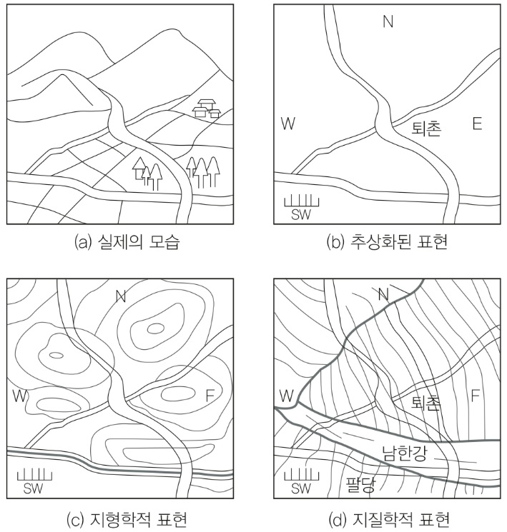
모델의 예: 지도(1/2)

Slide 38
모델의 예: 지도(2/2)

Slide 39
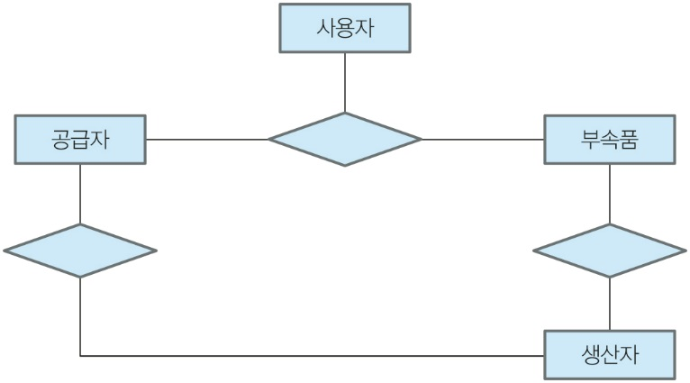
3.1 모델링의 기본 요소
(1) 표현(Representation):
< 그림 6.3 정보 모델의 표기법 >
Notes:
모델링의 기본 요소
표현
규약 -> 시각적인 표현에 대한 설명
상술 -> 텍스트로 확증하는 과정으로 구체적인 정의

Slide 40
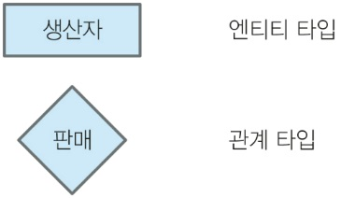
모델링의 기본 요소(계속)
(2) 규약(Convention) : 시각적인 표현에 대한 설명
< 그림 6.4 정보 모델의 규약 >
(3) 상술(Specification)
  시각적인 표현을 텍스트로 확증하는 과정으로 모델링 과정에서 나타난 도표의 구체적인 정의
  이 구체적인 설명은 모델의 일부분
  상술된 자료는 미니 명세서, 자료사전 등에 저장하여 관리

Slide 41
4. 소프트웨어 시스템의 3가지 관점
실제의 모습은 그 용도와 관점에 따라 다르게 표현되고 사용
한 모델은 한 관점을 정확히 표현하여 유용하게 사용되면 족하며 한 모델을 통해 여러 관점을 나타내기는 어렵다.
시스템은 바라보는 관점(view)에 따라 모습이 달라지고 용도도 달라진다.
어느 한 관점도 실세계에 존재하는 그의 실제 모습을 완벽하게 나타내지는 못하며 불완전하고 부정확
그러나 각 관점은 그를 나타내는 중요한 핵심을 포함하고 있기 때문에 각 관점의 필요성과 유용성을 감소시키지는 않는다.
소프트웨어 시스템의 3가지의 주요 관점
기능 관점
동적 관점
정보(객체) 관점
Notes:
소프트웨어 시스템의 관점 3가지 -> 한가지 관점으로 모델링 할 경우 모두 표현하지 못하기 때문에
기능 관점 ( 시스템이 어떤 기능을 수행하는가에 대한 관점으로 어떤 결과가 나오는가를 보여주는 계산에 초점을 맞춘다, 바블 도표(구조적 분석)라고 불리는 자료흐름도에 의해 도식적으로 나타난다.)
동적 관점 (시간 변화에 따른 시스템의 상태와 상태 변화 원인들을 묘사하는 부분으로 동적 모델이라고 부른다. 상태 변화도 와 사건추적도 등을 사용, 상태와 사건이 중심)
정보 관점 ( 시스템에 필요한 정보를 보여주는 정적인 정보구조로 시스템에 사용되는 객체들과 객체 특성 등의 관계를 규명, 다른 두 관점보다 실세계를 정확히 묘사 할 수 있는 장점이 있다.오직 정적인 것에만 초점 ER모델로 표현된다.)
따라서 *** 세가지 관점이 통합되어야 시스템 요구사항이 완벽히 표현될 수 있다. ***

Slide 42
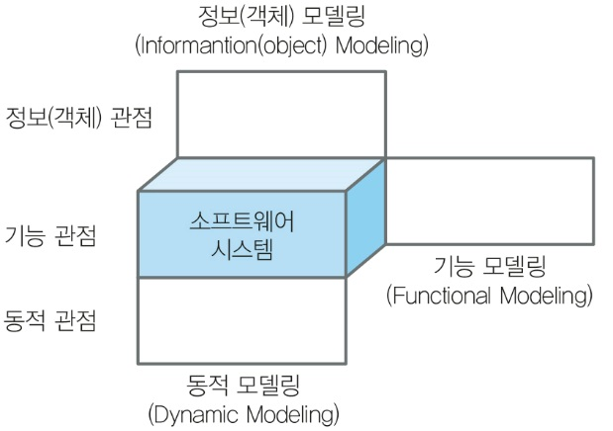
소프트웨어 시스템의 세관점
< 그림 6.5 소프트웨어 시스템의 세 관점 >

Slide 43
4.1 기능 관점 (Function Space)
기능 모델은 시스템이 어떠한 기능을 수행하는가의 관점에서 시스템 기술
데이터에 대하여 수행되는 계산에 초점을 맞춘다.
기능 모델은 주어진 입력에 대하여 어떤 결과가 나오는가를 보여 주는 관점이며 연산과 제약조건을 묘사
기능 모델은 시스템의 계산에 관한 논리와 현상을 보여주는 반면, 계산이 일어나는 순서는 물론 데이터가 생성되거나 도착하는 순서 등에 대하여 기술하지 않는다.
기능모델의 일반적인 표현 방법은 바블 도표라고도 불려지는 자료 흐름도에 의하여 도식적으로 나타난다.
자료흐름도는 데이터에 수행되는 계산에 근거하여 시스템을 쪼개 나간다.
자료흐름도의 중요 구성요소는 기능을 수행하는 프로세스와 자료흐름이다.

Slide 44
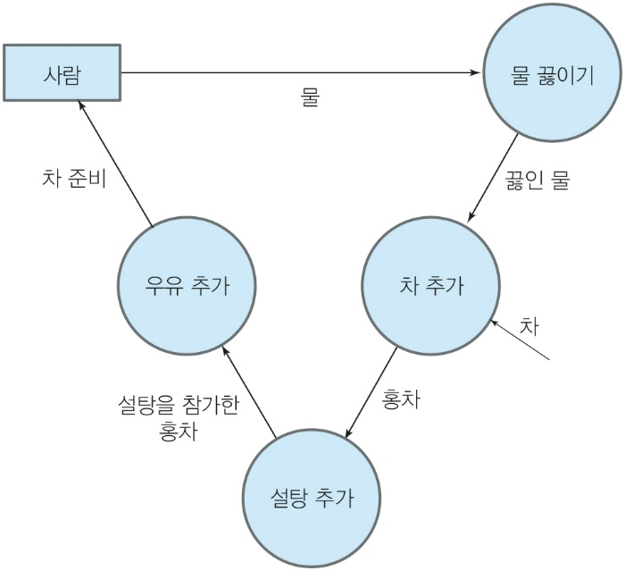
기능 관점
기능 모델링에 사용되는 대표적인 분석기법을 구조적 분석이라 하며 자료흐름도와 자료사전에 의해 그 결과를 나타낸다.
구조적 분석기법은 정보의 흐름과 정보의 변환을 나타내는 방법으로 요구사항 분석 도구로 가장 많이 사용되고 있다.

Slide 45
4.2 동적 관점 (Dynamic Space)
시간의 변화에 따른 시스템의 동작과 제어에 초점을 맞추어 시스템의 상태(state)와 상태를 변하게 하는 원인들을 묘사
이는 시스템의 시간과 변화에 대한 것을 포함
시스템은 시간의 변화에 따라 한 상태에서 다른 상태로 변화하게 되므로 이러한 변화는 동적인 면을 가지게 되고, 그로 인해 이 모델을 동적 모델이라 부른다.
많이 사용되는 동적 모델링 도구로는 상태 변화도와 사건추적도 등
상태와 사건이 동적 모델링의 주요 구성 요소

Slide 46
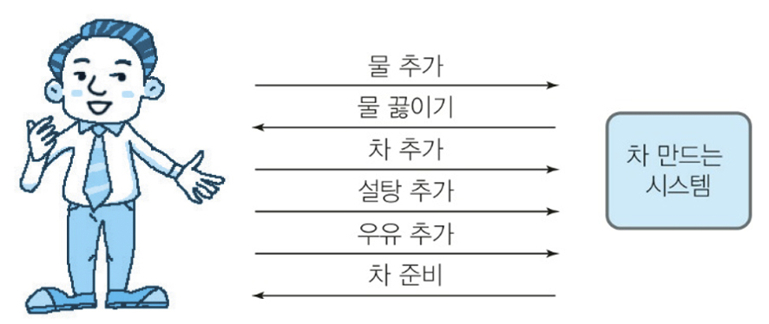
동적 관점
외부와의 상호작용이 많은 실시간 시스템들은 동적 관점에서 시스템이 기술되어야 한다.
상태변화도(State Transition Diagram), State Chart, SDL(Specifi -cation and Description Language), 페트리네트(Petrinet) 등은 그 대표적인 도구이다.

Slide 47
4.3 정보 관점 (Information Space)
정보 모델은 시스템에 필요한 정보를 보여줌으로써 시스템의 정적인 정보구조를 포착하는 데 사용
시스템에 사용되는 정보 객체를 찾아내고, 이들 객체의 특성, 객체들 사이의 관계와 연관성을 규명
정보 모델은 다른 두 관점보다 실세계를 정확히 묘사할 수 있는 장점
이 모델에 나타나는 객체들은 다른 모델에서 나타나는 결과와는 달리, 변하지 않고 안정감이 있어 시스템 개발에 있어 튼튼한 기초를 제공
정보 모델은 시스템의 기능이나 동적인 면을 고려하지 않으며 오직 정적인 것에만 초점을 맞춘다.
정보 모델은 특히 시스템의 데이터베이스를 분석하는 데 많이 사용
ER 모델 또는 EER 모델은 그 대표적인 도구

Slide 48
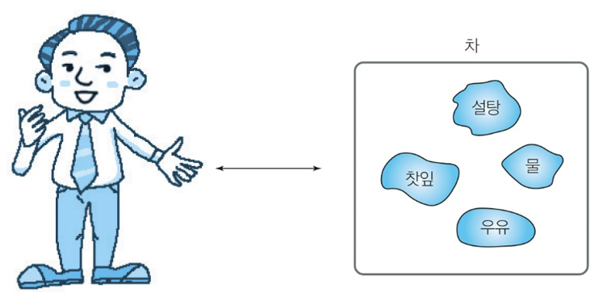
정보 관점
정보의 중요성이 부각됨에 따라 시스템의 기능보다는 정보와 데이터에 초점을 맞추는 추세이며 정보 모델링의 중요성도 증가
객체지향 시스템 개발 방법론도 정보 모델링을 기초로 하여 시스템을 분석하고 개발하는 접근 방법
객체지향 모델은 객체의 정적인 정보에 객체의 동적인 면과 기능 관점을 추가하여 완벽한 객체를 구현하는 게 그 목적

Slide 49
4.4 세 관점의 통합
이들 세 가지 모델은 시스템의 각기 다른 면을 나타내며 어느 하나도 시스템 전체를 완벽히 설명하지는 못한다.
이들 세 가지 관점이 모아지고 통합(integration)되어야 시스템의 요구사항이 완벽히 표현될 수 있다.
개발하는 응용 분야에 따라서는 한 관점이 시스템의 필요한 모든 모습을 거의 다 설명하여줄 수도 있을 것이며, 이런 경우 다른 관점은 간략하게 묘사되거나 생략될 수 있다.
      예: 컴파일러 시스템: 기능 모델링
데이터베이스 시스템: 정보 모델링
통신 시스템: 동적 관점과 기능 관점에서의 모델링

Slide 50
요약
요구사항 분석은 시스템의 목표를 확립하는 과정이며 개발에 들어가 기전 문제에 대한 연구를 하는 것
목표가 정확해야 프로젝트가 성공적으로 이루어질 수 있으며 목표는 구체적이어야 한다.
요구사항 분석의 결과물인 요구사항 명세서는 사용자와 개발자 모두에게 공통의 목표를 제시하는 것
요구사항 명세서는 시스템 개발 전 과정에 걸쳐 기준이 되는 중요한 문서
요구사항을 완벽하게 이해하는 것은 소프트웨어 개발이 성공적으로 되기 위한 필수조건
요구사항 명세서는 사용자와 개발자 모두에게 대화의 도구로서 사용되며 설계 및 프로그래밍 단계에서 필요로 하는 중요한 정보를 포함하고 시스템의 윤곽과 골격을 제공

Slide 51
요약(계속)
분석가에게는 전산학적인 배경 이외에 다른 많은 자질이 요구
분석가에게는 의사소통 기술과 협상기술이 요구
좋은 품질의 제품은 각 공정과정마다 철저한 검증을 거쳐나갈 때만 가능하며 특히 요구사항 분석과정의 결과물인 요구사항 명세서의 검증은 완벽히 이루어져야 한다.
공식기술검토회를 거쳐 많은 문제점이 여과된 후 개발에 들어가야 한다.
모델링은 요구사항 분석을 체계적으로 할 수 있게 해주고 그 결과를 문서화할 수 있도록 도와주는 기법
소프트웨어 시스템은 크게 3가지의 주요 관점인 기능 관점, 동적 관점, 정보 관점에서 보아 진다.
체계적인 개발을 위해 3가지 관점이 통합되어야 하며 응용분야에 따라 특정 관점이 다른 관점보다 중요시 됨

